Slide 1

UNA MIRADA A LA NOCIÓN DE COMPETENCIAS: ENTRE LO QUE EXISTE Y LO SOÑADO
PROMOTORES DE LECTURA - MI COMUNIDAD ES ESCUELA
APORTE AL SEMINARIO – MARZO O6 DE 2018

Slide 2

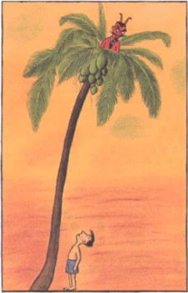
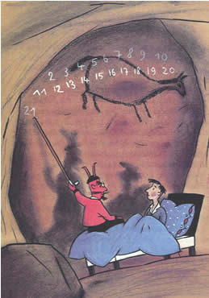
PROGRAMA PISA
UNESCO
PENSAMIENTO COMPLEJO
EDUCAR A TRAVÉS DE LAS ARTES

Slide 3
Estructuras de conocimiento aplicado que permitan enamorarse del mundo. Pasan por la sensibilidad estética y son construidas a partir de la experiencia con las artes en plural
Capacidad del estudiante para poner en práctica sus habilidades y conocimientos en diferentes circunstancias de la vida
El desarrollo de las capacidades complejas que permiten a los estudiantes pensar y actuar en diversos ámbitos
Procesos complejos de desempeño con idoneidad en un determinado contexto, con responsabilidad
EDUCAR PARA LA VIDA – EXPERIENCIA – CONOCIMIENTO SITUADO

Slide 4
Estructuras de conocimiento aplicado que permitan enamorarse del mundo. Pasan por la sensibilidad estética y son construidas a partir de la experiencia con las artes en plural
Competencia lectora.
Competencia matemática.
Competencia científica.
Saber hacer.
Competencias Genéricas.
Competencias Situacionales.
Procesos complejos de desempeño con idoneidad en un determinado contexto, con responsabilidad
EDUCAR PARA LA VIDA – EXPERIENCIA – CONOCIMIENTO SITUADO

Slide 5

COMPETENCIA LECTORA
COMPETENCIA MATEMÁTICA
COMPETENCIAS GENÉRICAS
COMPETENICIA CIENTÍFICA
SABER HACER
COMPETENCIAS SITUACIONALES
Estructuras de conocimiento aplicado que permitan enamorarse del mundo. Pasan por la sensibilidad estética y son construidas a partir de la experiencia con las artes en plural

Slide 6

EJEMPLO – PROMOCIÓN DE LECTURA – TRANSVERSAL
Competencias susceptibles de ser desarrolladas | Reto Creativo Educación a través de las artes
Competencias Básicas | Contenidos | Lectura Interpretada | Descubrimiento de las matemáticas y el desarrollo del espíritu investigador
Saber hacer. Competencias Genéricas. Competencias Situacionales. | Actitudes y destrezas | Dramatizar un capítulo Analizar y reinventar las ilustraciones del libro. | Relación entre la historia de Robert y la del estudiante que la interpreta.
Estructuras de conocimiento aplicado que permitan enamorarse del mundo. Pasan por la sensibilidad estética y son construidas a partir de la experiencia con las artes en plural | Aprendizajes a través de las artes | Musicalizar la dramatización con sonidos cotidianos del contexto de los participantes | Relación entre la historia de Robert y el contexto de los participantes

